Slide 1
Wielkanoc
Wielkanoc - Niedziela Wielkanocna, także Wielka Niedziela, Zmartwychwstanie Pańskie.
Jest to najważniejsze święto chrześcijańskie celebrujące misterium paschalne Jezusa Chrystusa, jego mękę, śmierć i zmartwychwstanie.
Misterium paschalne - jedno z głównych pojęć teologii chrześcijańskiej, odnoszące się do historii zbawienia.
Jego treścią jest: męka, śmierć i zmartwychwstanie Jezusa Chrystusa jako wydarzenie zbawcze.

Slide 2
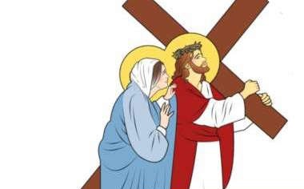
Jezus Chrystus podczas Drogi Krzyżowej

Slide 3
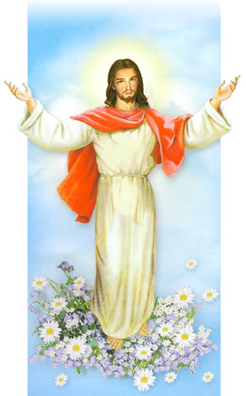
Jezus Chrystus Zmartwychwstały

Slide 4
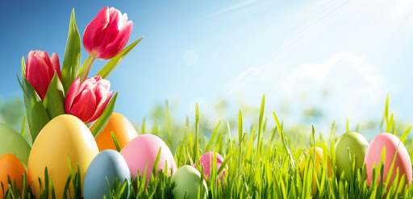
Tradycje i zwyczaje wielkanocne w Polsce

Slide 5
Niedziela Palmowa
Świętowanie Wielkiej Nocy rozpoczynamy już tydzień
przed Wielką Niedzielą.
Tak samo jak dawniej, obchodzimy Niedzielę Palmową
zwaną kiedyś wierzbną lub kwietną.
Dawniej palemki robiono samodzielnie np.:
z wierzbowych gałązek;
bukszpanu;
porzeczek;
malin;
suszonych ziół;
piór i kwiatów.
Teraz zazwyczaj kupujemy palemki w kwiaciarni i w sklepach.
Poświęconej palemce przypisywano magiczne właściwości, dlatego zanoszono ją do domów, by zapewniała rodzinie szczęście.

Slide 6
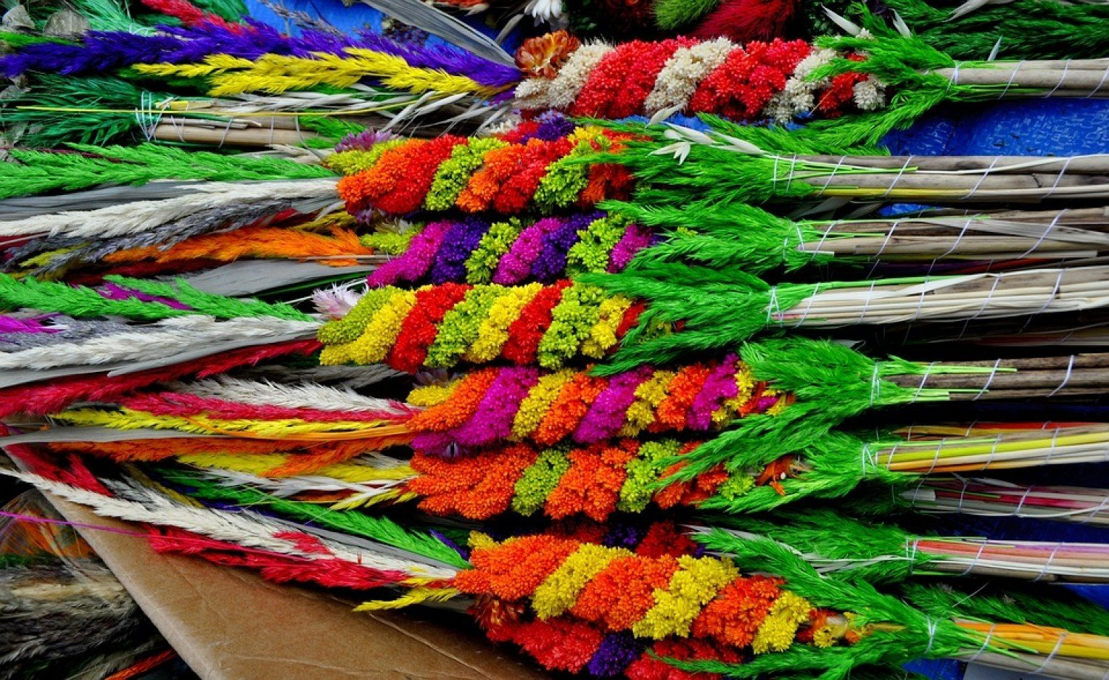
Palmy wielkanocne

Slide 7
Święcenie pokarmów
Zwyczaj święcenia pokarmów w Wielką Sobotę
uchował się, aż po dziś dzień.
Zwyczaj ten ma korzenie pogańskie, ale został
uświęcony przez Kościół. Dzisiaj święcimy w Kościele
tylko symboliczne pokarmy, które mieszczą się w
niewielkim, zazwyczaj wiklinowym koszyku.
Zawartość takiej święconki może być różna, w
zależności od danego regionu.
Nie może jednak zabraknąć:
jajek, chleba, kiełbasy lub wędlin, soli,
baranka (z masła lub cukru), chrzanu oraz kawałka
domowego ciasta.

Slide 8
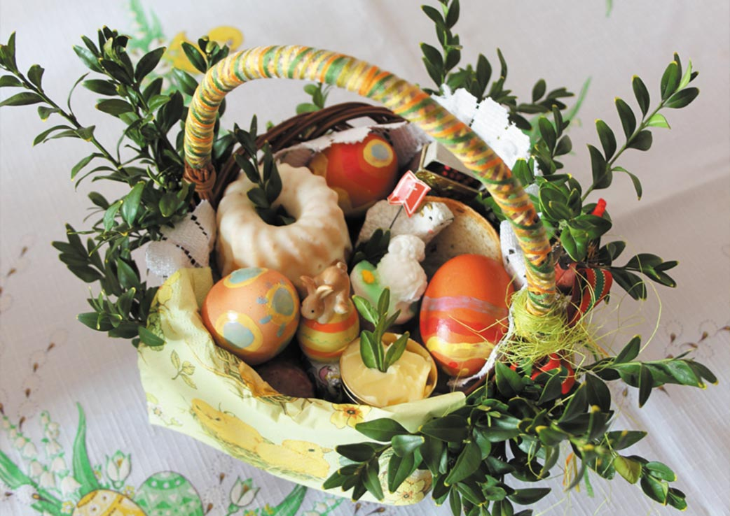
Święconka - nazwa pokarmów święconych w Wielką Sobotę w Kościołach katolickich Polski oraz w innych europejskich krajach.

Slide 9
Malowanie jajek
Wielkanocne tradycje w Polsce to również zwyczaj malowania jajek na święta.
Wywodzi się jeszcze ze starosłowiańskich wierzeń, gdzie jajko miało bardzo ważne znaczenie.
Symbolizowało siły witalne i podobnie
jak dzisiaj - początek nowego życia.

Slide 10
Obecnie wszystkie kolorowe jajka zwiemy pisankami, ale powinniśmy rozróżnić wśród nich:
Nalepianki - to jaja zdobione kolorowymi wycinankami z papieru.
Oklejanki – to wydmuszki oklejone rdzeniem sitowia i kolorową włóczką, co tworzy piękne ornamenty.
Kraszanki - występują w północnej części Polski, zwane malowankami i byczkami. Nazwa pochodzi od słówka „krasić”, czyli „barwić”, bo kraszanki to jajka gotowane w barwnym wywarze - dawniej uzyskiwanym tylko z naturalnych składników. Takich jak łupiny cebuli, kora dębu, łupiny włoskiego orzecha, sok z buraka czy pędy młodego żyta. Często wydrapuje się na nich przeróżne wzory.

Slide 11
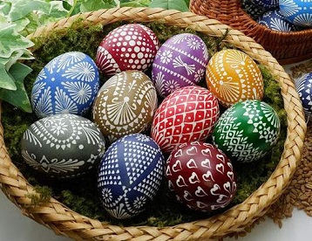
Kraszanki

Slide 12
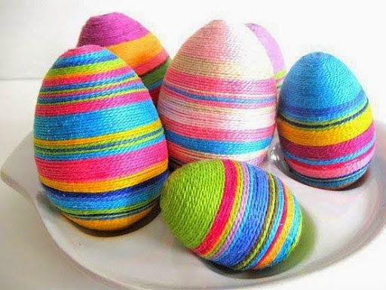
Oklejanki

Slide 13
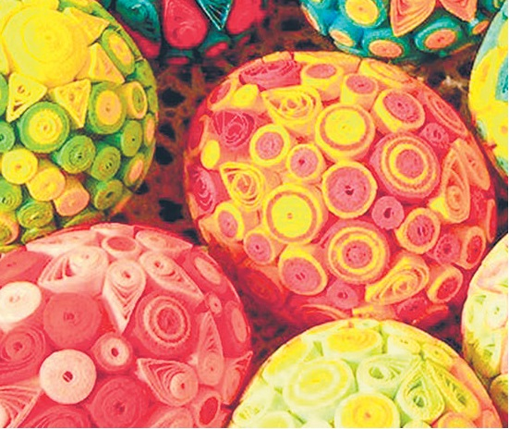
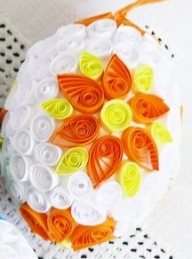
Nalepianki

Slide 14
Poniedziałek wielkanocny
Poniedziałek Wielkanocny kojarzy nam się przede
wszystkim z oblewaniem wodą innych osób.
Zwyczaj wiąże się z dawnymi praktykami pogańskimi,
gdzie ma symbolizować oczyszczenie z zimowego brudu
i budzenie się przyrody na wiosnę.
Dawniej wierzono, że im mocniej została oblana panna,
tym ma ona większe szanse na rychłe zamążpójście.
Poniedziałek wielkanocny - dzisiaj znany jako śmigus-dyngus, a dawniej były to dwa odrębne zwyczaje.

Slide 15
Dzisiaj śmigus-dyngus, a dawniej były to dwa odrębne zwyczaje.
Śmigusem - zwano symboliczne smaganie witkami wierzbowymi po nogach i oblewanie zimną wodą, co miało związek z wiosennym oczyszczeniem.
Dyngus - polegał na wykupieniu się od oblewania wodą. Gdy panna nie chciała być ani smagana gałązkami, ani oblewana, mogła wykupić się przez podarek tradycyjnej pisanki lub innego przysmaku ze świątecznego stołu.

Slide 16
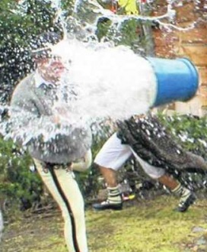
Skąd taka nazwa „Śmigus-dyngus”?
Śmigus - oznacza polewanie wodą lub uderzanie wierzbową gałązką.
Dyngus - to wykup (np. podarkami w tym przypadku pisankami)

Slide 17
Dzielenie się jajkiem z rodziną
Dzielenie się jajkiem podczas śniadania wielkanocnego ma symbolizować
naszą gotowość do dzielenia się radością
z faktu, że Chrystus jest obecny w danej rodzinie.
Składając bliskim wielkanocne życzenia, życzymy obfitych łask i błogosławieństw od Chrystusa Zmartwychwstałego, dni pełnych nadziei, że obdarzy nas potęgą miłości i wiary.
Jajku przypisuje się właściwości magiczne, życiodajne, dobroczynne i ochronne.

Slide 18
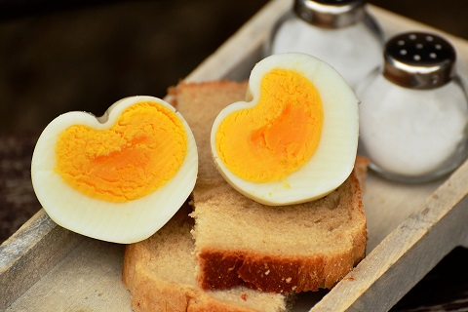
Dzielenie się poświęconym jajkiem podczas śniadania wielkanocnego

Slide 19
Jajko - symbol nowego życia
Jednym z najważniejszych elementów śniadania wielkanocnego są jajka.
Dlaczego tak jest?
Jajko ma symbolizować rodzące się życie, które, aby zaistniało, musi pokonać skorupę.
Uznawano je za amulet przeciwko złym czarom i mocom. Według legend na stole nie może zabraknąć żurku, białej kiełbasy, szynki, ćwikły i chrzanu. Potrawy te symbolizują dobrobyt i cierpienie Jezusa na krzyżu.

Slide 20
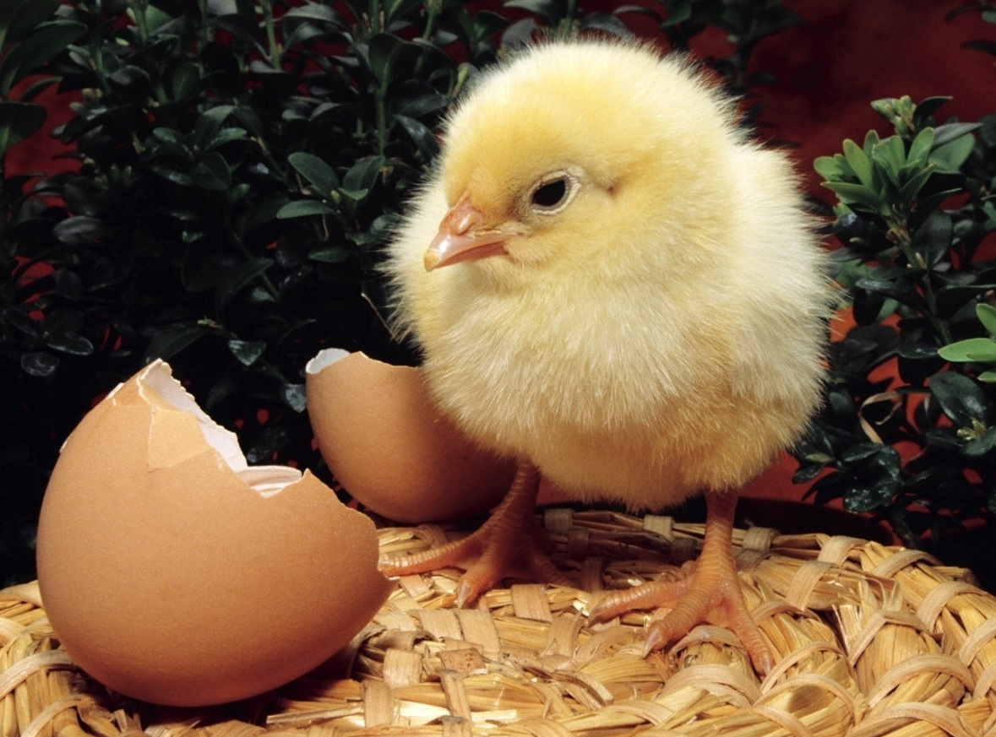
Jajko - symbol nowego życia

Slide 21
Śniadanie wielkanocne
Śniadanie wielkanocne - jest posiłkiem
bogatym, radosnym, obfitującym w
różnorodne potrawy z jaj, mięs, a także
słodycze - z dodatkiem bakalii i orzechów,
symbolizujących dostatek.
Stół ozdabiamy takimi samymi elementami jak święconkę:
bukszpanem, baziami oraz wiosennymi kwiatami;
rzeżuchą lub młodym owsem;
figurkami młodych zwierząt tj. barankami (który jest przede wszystkim symbolem Syna Bożego), kurczaczkami, zajączkami i króliczkami, które mają zapewnić płodność i dobrobyt.

Slide 22
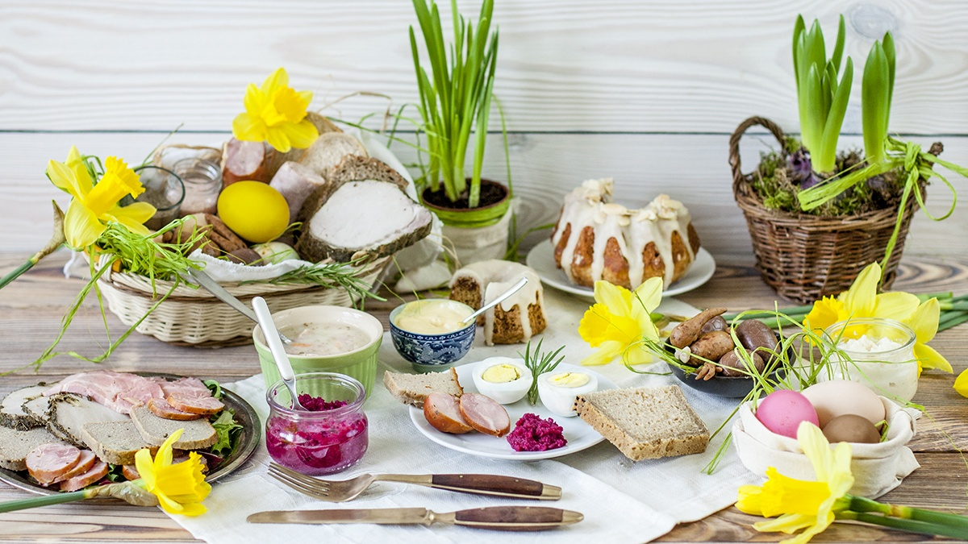
Śniadanie wielkanocne

Slide 23
Zajączek wielkanocny
Zwyczaj obdarowywania przez zająca wielkanocnego pochodzi z Niemiec.
W Polsce obchodzony jest w niektórych regionach, m.in. na Śląsku, Pomorzu Zachodnim, czy w Wielkopolsce.
Według tradycji zając chodzi z koszyczkiem wielkanocnym i zostawia podarunki. Najczęściej są to drobne upominki lub słodycze. W pierwszy dzień Świąt Wielkanocnych w koszyczkach ukrytych w domu lub ogrodzie, wyścielonych pociętą na paski zieloną bibułą zajączek wielkanocny zostawia dzieciom podarunki i sprawia im wielką radość.

Slide 24
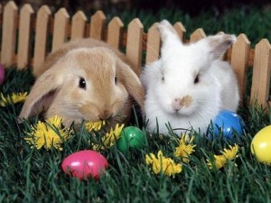
Zajączek wielkanocny

Slide 25
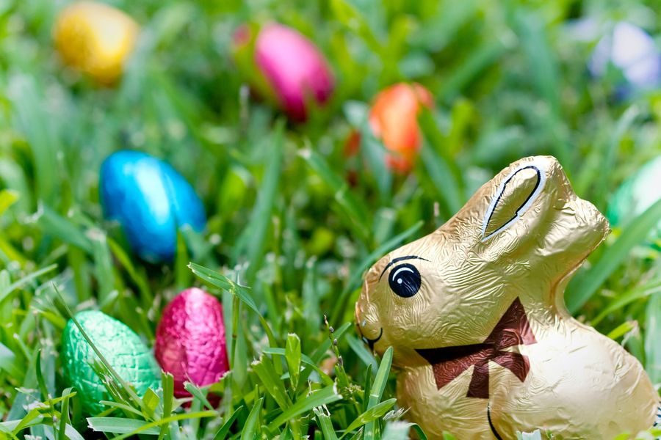
Podarunki od zajączka

Slide 26
Najserdeczniejsze życzenia na zbliżające się święta Wielkiejnocy.
Dużo zdrowia, radości, pogody ducha, smacznej święconki i mokrego poniedziałku! ☺

